Slide 1
UNIVERSITÀ DEGLI STUDI DI MODENA E REGGIO EMILIA DIPARTIMENTO DI INGEGNERIA “Enzo Ferrari”
Corso di Laurea in Ingegneria Informatica
Progetto ed implementazione di un database per la gestione di metadati di campioni/esperimenti genomici
Relatore
Prof. Domenico Beneventano
Candidato
Bolelli Federico
Anno Accademico 2013/2014

Slide 2
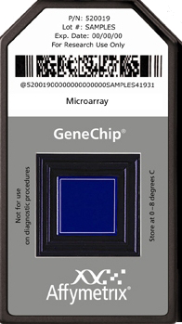
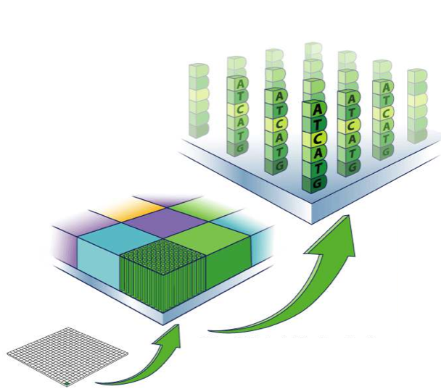
MOTIVAZIONI
Crescita esponenziale di (meta)dati sperimentali di analisi trascrizionale
Sviluppo delle tecnologie del Silicio
Recenti scoperte in ambito biomedico
Esigenza di trattare i dati secondo metodologie ed algoritmi ad-hoc
Vantaggi economici

Slide 3
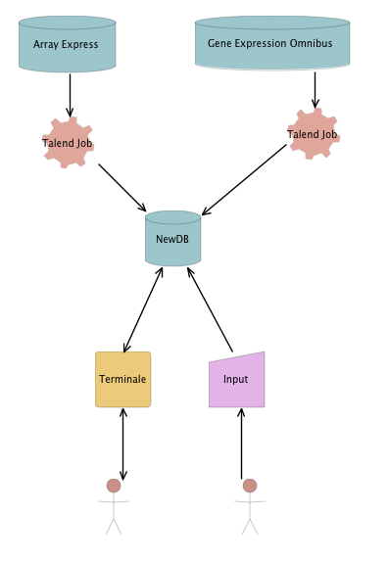
ELEMENTI FONDAMENTALI
Reverse engineering delle fonti
Progettazione e sviluppo del DataBase
Progettazione e sviluppo ETL
Connessione automatica al server FTP
Graphical User Interface

Slide 4
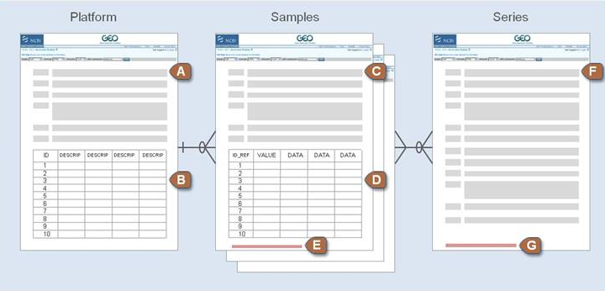
Microarray DATABASE
MIAME: Minimum Information About a Microarray Experiment
GEO
Array Express
MINiML: MIAME Notation in Markup Language
MAGE-ML: MicroArray Gene Expression Markup Language

Slide 5
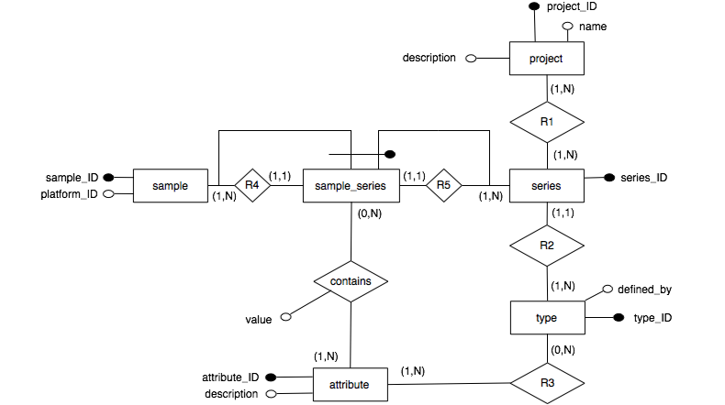
MODELLAZIONE DEL DATABASE
Progettazione da file esistenti
Specifiche aggiuntive

Slide 6
CARATTERISTICHE PECULIARI 1/2
SAMPLE, SERIES
growth_protocol
molecule
organism
overall_design
GEO
Schema
cell_type
age
treatment
TAG
Istanze

Slide 7
CARATTERISTICHE PECULIARI 2/2
CONTAINS
Query
sample
series
attribute_ID
value
1
1
treatment
Yes
treatment = ‘Yes’
AND
age > 10
1
1
age
15
1
1
cell_type
macrophage
1
8
treatment
No
…
CONTAINS C1 JOIN
CONTAINS C2 ON (C1.samples = C2.samples AND C1.series = C2.series)
WHERE
C1.attribute_ID = ‘treatment’ AND C1.value = ‘Yes’
AND
C2.attribute_ID = ‘age’ AND C2.value > 10

Slide 8
PROCESSI DI ETL: Extract, Transform & Load
Microarray database
NewDB
Talend Open Studio

Slide 9
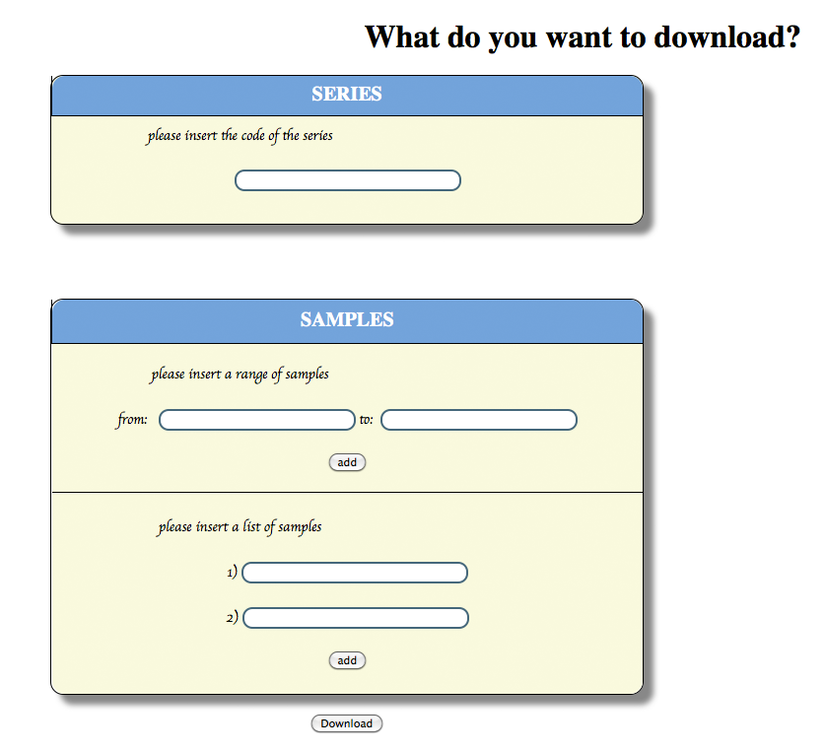
DOWNLOAD DEI DATI
Connessione FTP tramite script PHP
Vantaggi:
Semplicità
Flessibilità
Sicurezza

Slide 10
CONCLUSIONI E SVILUPPI FUTURI
Progetto e sviluppo del DataBase
Gestione degli attributi dinamici (tag)
Progettazione e sviluppo ETL
Connessione automatica al server FTP
Integrazione dati provenienti da più sorgenti
Processi ETL per Array Express
Sviluppo GUI:
Composizione automatica delle query
Gestione dei basket

Slide 11
GRAZIE PER L’ATTENZIONE
Per maggiori dettagli consultare la pagina web
http://www.dbgroup.unimo.it/site2012/index.php/published-thesis/triennale
Relatore
Prof. Domenico Beneventano
Candidato
Bolelli Federico
Anno Accademico 2013/2014

